Slide 1

HĐTN 2
Chủ đề 7: Gia đình em
Tuần 25

Slide 2


Slide 3

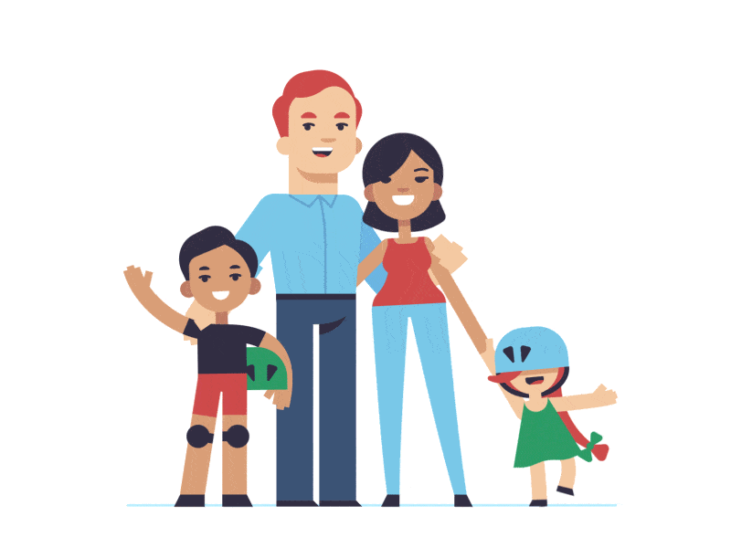
Gia đình em gồm có bao nhiêu thành viên? Đó là gồm những ai?

Slide 4


Ấn để đến trang sách

Slide 5

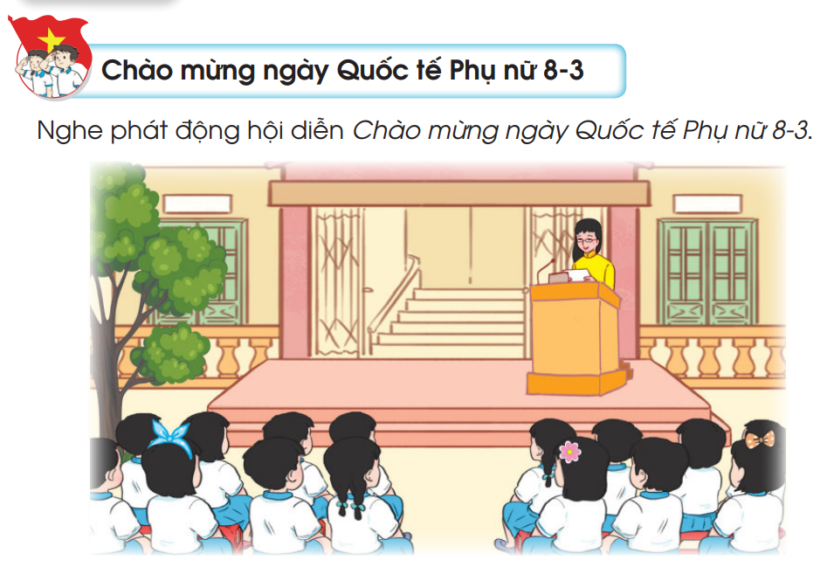

Slide 6

Ấn để đến trang sách

Slide 7

01
Chia sẻ với mọi người

Slide 8
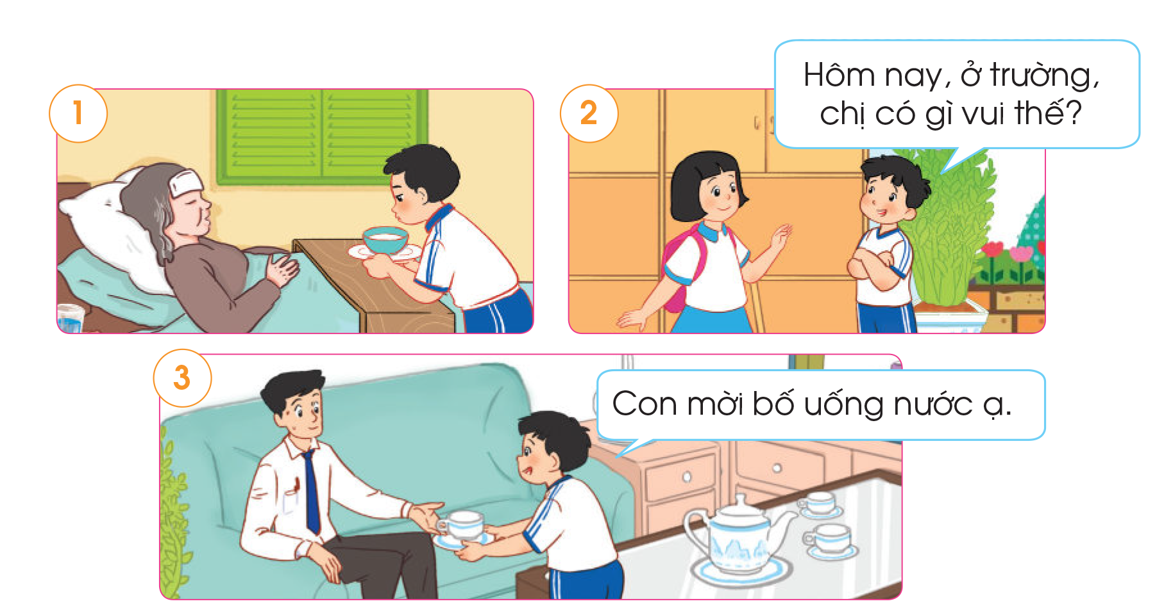
HOẠT ĐỘNG NHÓM
4 phút
Quan sát trong tranh và thảo luận các câu hỏi sau:
Mô tả lại tình huống trong tranh.
Nêu được những việc các bạn trong tranh đã làm thể hiện sự quan tâm, chăm sóc người thân trong gia đình

Slide 9
Những việc làm của các bạn thể hiện sự quan tâm, chăm sóc người thân trong gia đình:
Chăm sóc bà khi bị ốm
Quan tâm, hỏi thăm chị gái.

Slide 10
Những việc làm của các bạn thể hiện sự quan tâm, chăm sóc người thân trong gia đình:
Lấy nước cho bố uống

Slide 11
NHÓM 1
HOẠT ĐỘNG NHÓM
5 phút
Đóng vai diễn lại các tình huống trên để thể hiện sự quan tâm, chăm sóc người thân.
NHÓM 3
NHÓM 2

Slide 12
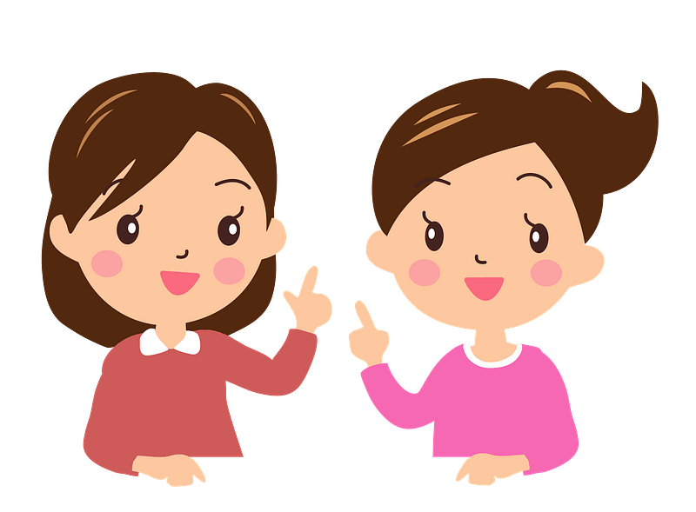
Kể lại những việc em đã làm để thể hiện sự quan tâm, chăm sóc người thân.

Slide 13
Các thành viên trong gia đình cần luôn yêu thương, quan tâm, chăm sóc lẫn nhau. Các em hãy có những việc làm cụ thể để thể hiện tình cảm yêu thương, trân trọng bố mẹ, ông bà, anh chị em của mình.

Slide 14
02
Nói lời yêu thương với người thân

Slide 15


Làm làm một tấm thiệp và viết vào đó những lời yêu thương dành cho người thân.

Slide 16


Gợi ý:
Em muốn làm thiếp tặng cho ai trong gia đình?
Hãy nghĩ về điều em muốn nói với người được nhận tấm thiệp.
Viết những lời em muốn nói vào trong tấm thiệp.

Slide 17
Chia sẻ với thầy cô giáo và các bạn về tấm thiếp của mình.

Slide 18
Có rất nhiều lời nói khác nhau thể hiện tình yêu thương, sự biết ơn của em với người thân trong gia đình. Khi em dành tâm huyết và công sức để làm tấm thiệp, người thân nhận được chắc chắn sẽ rất vui và hạnh phúc. Hãy luôn nói những lời yêu thương với người thân của mình.

Slide 19

Ấn để đến trang sách

Slide 20

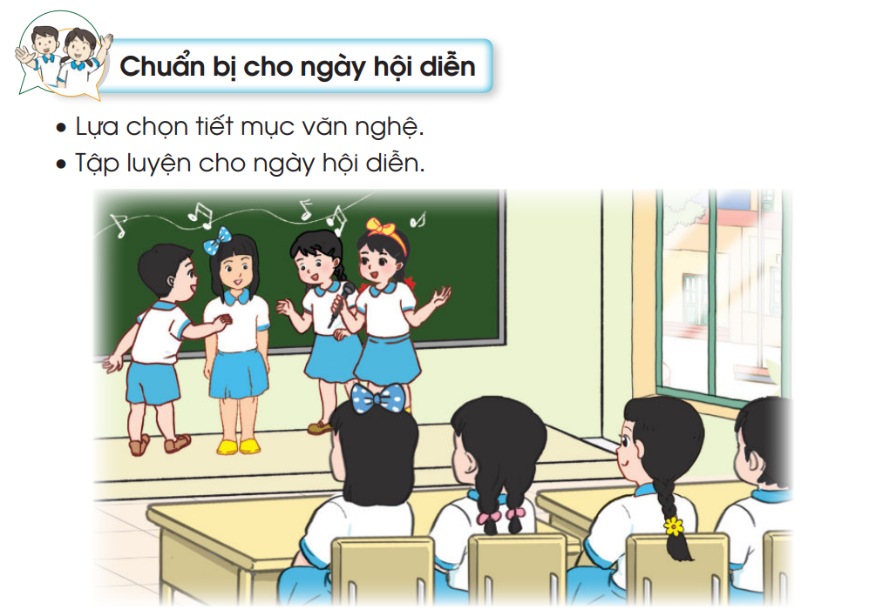

Slide 21

Ấn để đến trang sách

Slide 22

CHỌN TỪ BỊ THIẾU TRONG CÂU CA DAO

Slide 23


Công như núi Thái Sơn
Nghĩa như nước trong nguồn chảy ra.
1
cha
anh
mẹ
ông
bà

Slide 24
Công như núi Thái Sơn
Nghĩa như nước trong nguồn chảy ra.
1
cha
mẹ

Slide 25
Con người có cố có
Như cây có cội như sông có
2
mẹ
sông
ông
bà
nguồn

Slide 26
2
Con người có cố có a
Như cây có cội như sông có guồn
ông
nguồn

Slide 27
Ông là ngọc là vàng
Ai mà biết phúc rơi đầy nhà
3
cha
quý
đức
bà
phúc

Slide 28
bà
Ông là ngọc là vàng
Ai mà biết phúc rơi đầy nhà
3
quý

Slide 29
Con hơn là nhà có
4
mẹ
cha
bà
nóc
phúc

Slide 30
4
Con hơn là nhà có
cha
phúc

Slide 31

HƯỚNG DẪN VỀ NHÀ
Ôn tập bài đã học
Chuẩn bị cho tiết sinh hoạt lớp theo hướng dẫn của giáo viên

Slide 32


Slide 33



Để kết nối cộng đồng giáo viên và nhận thêm nhiều tài liệu giảng dạy,
mời quý thầy cô tham gia Group Facebook
theo đường link:
Hoc10 – Đồng hành cùng giáo viên tiểu học
Hoặc truy cập qua QR code

